Slide 1
허스키렌즈
Hands-ON Technology

Slide 2
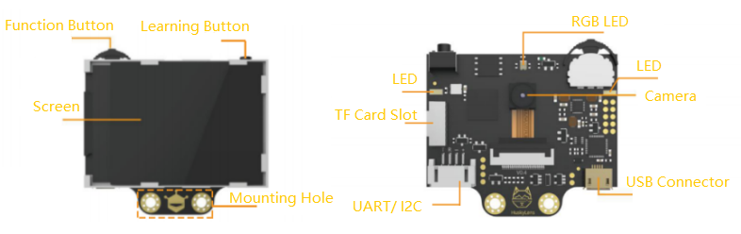
허스키렌즈
UART 및 I2C 통신을 통해 EV3와 SPIKE PRIME에 연결해서 사용할 수 있다.

Slide 3
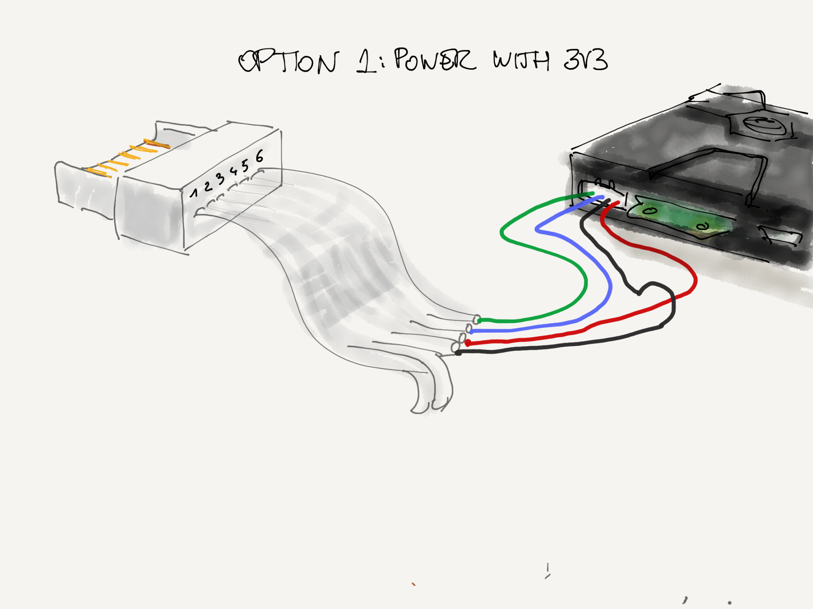
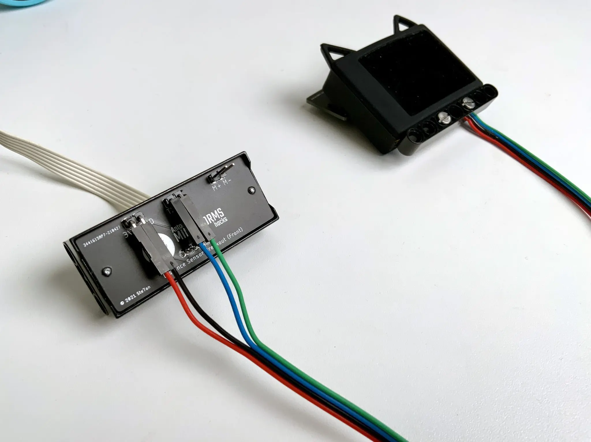
허스키렌즈 연결 방법
3.3v
RX
GND
TX
Notes:
펌웨어버전이 4버전대에서는 전원 공급에 문제가 없으나,
5버전대에서는 전원이 부족하여 외부 전원이 필요하다.
4버전대와 5버전대의 가장 큰 차이는 QR_Recognition, Object Classification, 기능이 가능하냐이다.
이 외에 [Face_Recognition, Line_Tracking, Object_Tracking, Color_Recognition, Tag_Recognition]기능은 문제 없이 사용 가능하다.

Slide 4
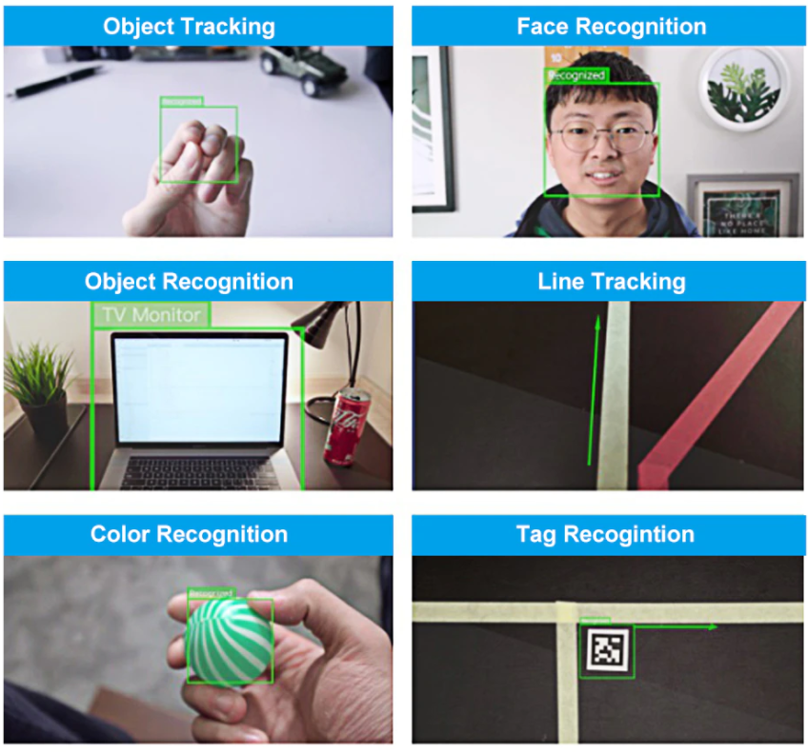
허스키렌즈의 모드 종류
Notes:
Line_Tracking모드를 제외하고는 모두 물체를 인식한 box의 정보를 준다.

Slide 5
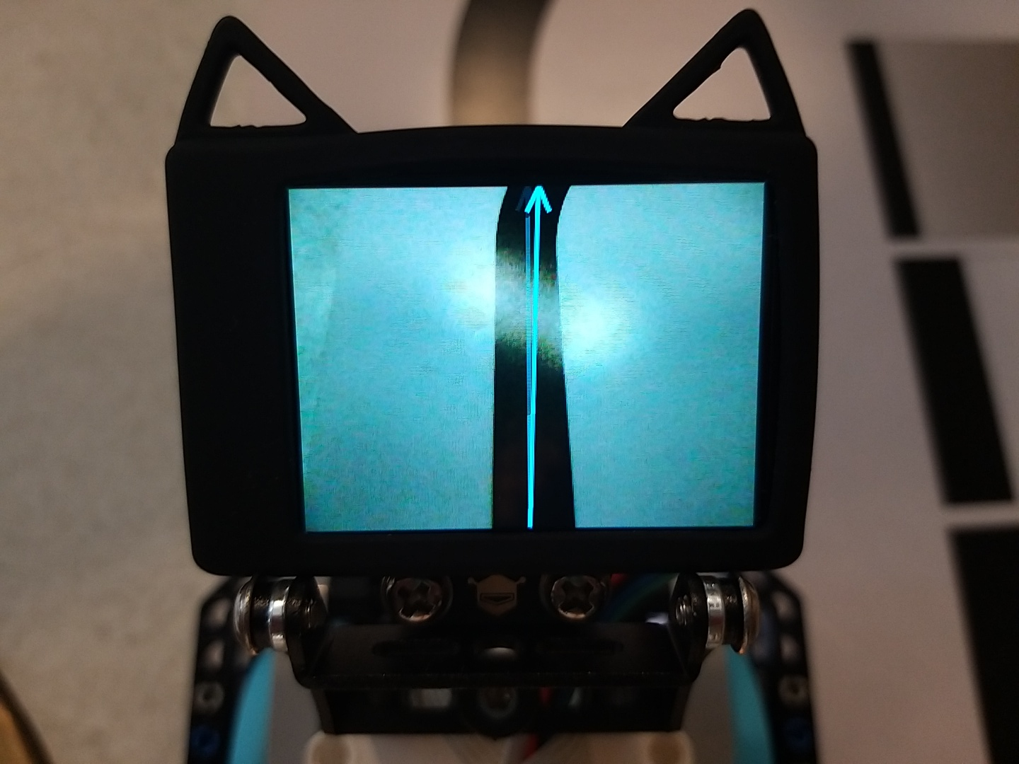
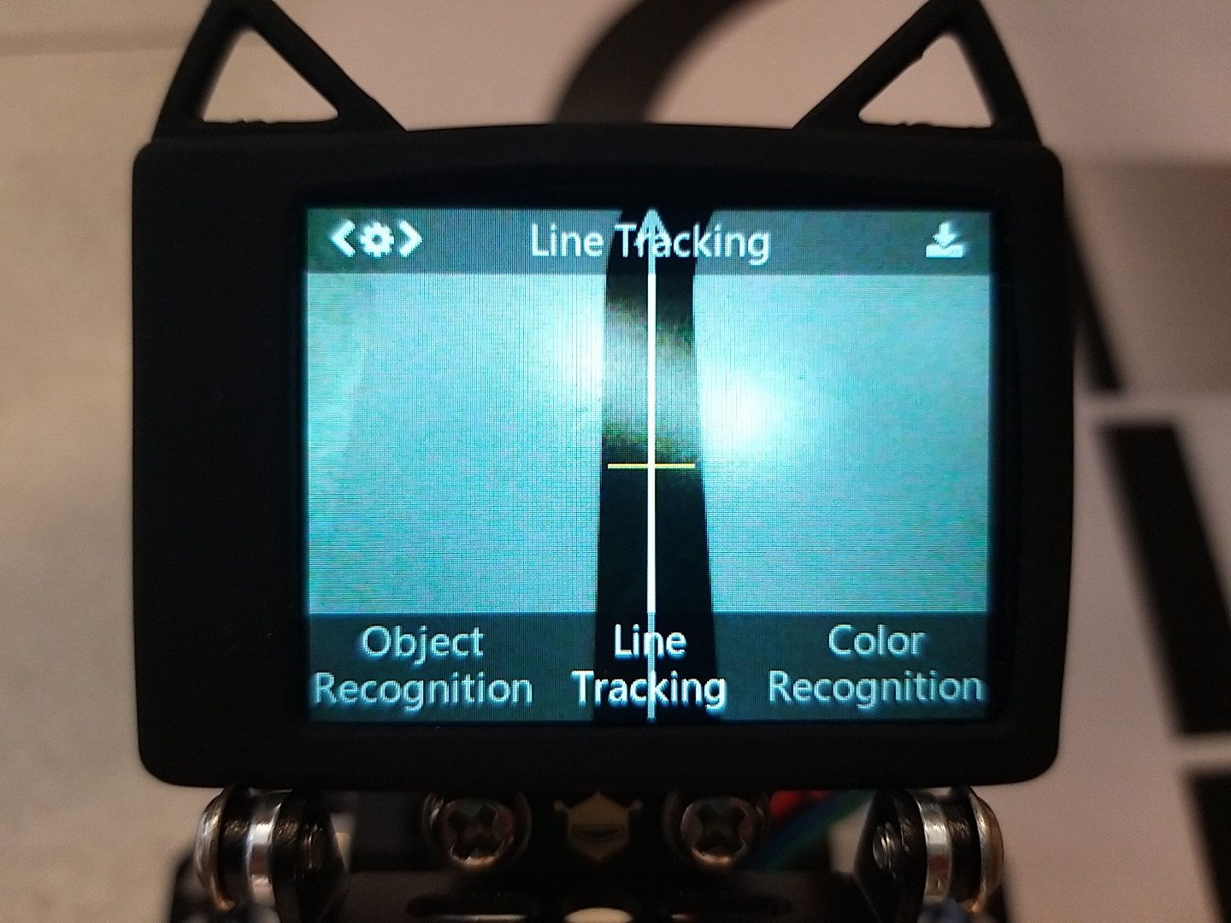
허스키렌즈 학습 방법
Line Tracking
화면에서 학습하고자 하는 라인을 인식하면 오른쪽 위의 학습 버튼을 눌러 학습한다.
학습 후에는 파란색 선으로 나타난다.
학습을 취소할 때는 버튼을 연속해서 두 번 누른다.

Slide 6
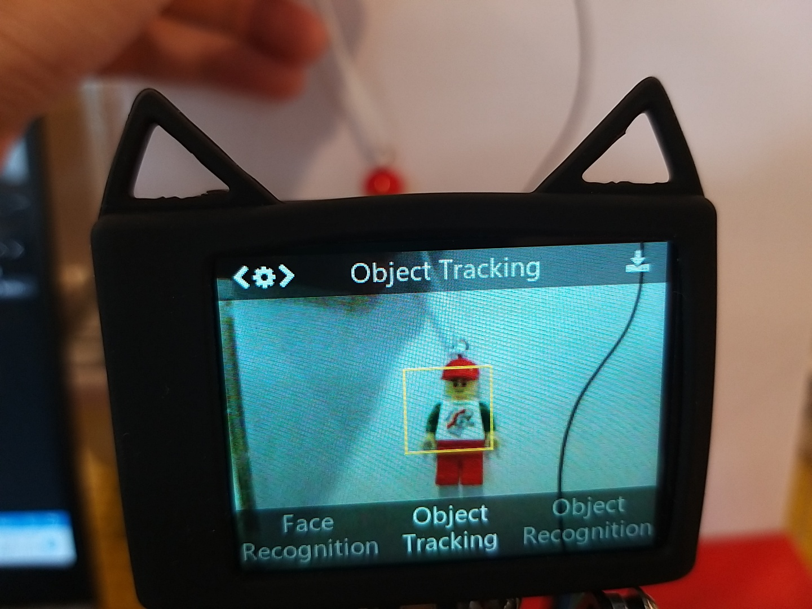
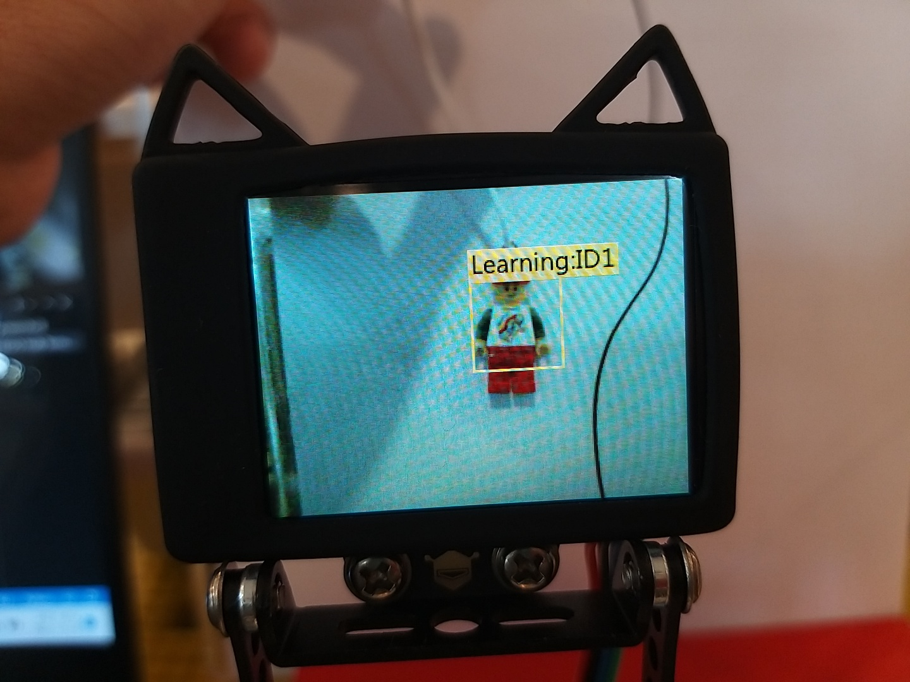
허스키렌즈 학습 방법
Object Tracking
화면에서 학습하고자 하는 물체를 가운데 사각형에 넣고 버튼을 누른다.
학습된 물체는 ID1로 저장된다.
학습을 취소할 때는 버튼을 연속해서 두 번 누른다.
Notes:
학습 전 화면 중앙 사각형 안에 Object를 위치시키고 학습버튼을 누른다.
학습을 시작하면 노란색 learnigID 혹은 파란색 ObjectID가 나온다.
노란색인 경우는 물체를 추적하면서 계속 학습을 하는 중이다.
파란색인 경우는 물체를 인식한 상황으로 학습을 진행하지 않는 상태이다.
*노란색으로 나온다는 것이 학습이 덜 완료되었다는 것은 아니다. 물체를 추적하면서 계속 학습을 진행하는 중이기 때문에 시간이 지날수록 학습률이 올라간다.

Slide 7
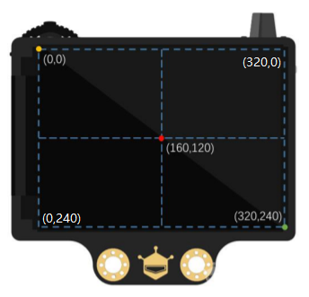
허스키렌즈 좌표 구성
Notes:
허스키렌즈가 물체를 학습하고 화면상에 나타낼 때, 제공하는 정보는 화면의 좌표 정보를 기반으로 측정되는 값들이다.

Slide 8
허스키렌즈 좌표 구성
Head (x, y)
Tail (x, y)
Notes:
Line_Tracking모드에서 나오는 화살표를 통해 얻을 수 있는 정보는 head와 tail의 (x,y)좌표이다.

Slide 9
허스키렌즈 좌표 구성
Object:ID1
Height
Center (x, y)
Line Tracking 모드 외의
다른 모드들은 위 방식을 따름.
Width
Notes:
Line_Tracking모드를 제외한 모든 모드(Face_Recognition, Object_Tracking, Tag_Recognition, Color_Recognition)에서는 물체를 인식한 box의 정보를 준다.
Box의 정보는 화면상에 인식되는 물체의 크기에 따라 결정되는 heigh와 width, 그리고 box의 중신 (x,y)좌표이다.

Slide 10
허스키렌즈 + SPIKE PRIME
허스키렌즈 라이브러리 사용
허스키렌즈의 라이브러리를 사용하기 위해서는 우선적으로
아래의 두 코드를 순서대로 실행시켜 주어야한다.
-실행 후에는 허브에서 삭제해야한다.
이후 코드를 작성할 때는 를 처음에 선언해준다.
SPIKEInstaller.llsp
from projects.pyhuskylens import *
Notes:
Visual Studio, SPIKE Python 모두 동일하다.

Slide 11


